Slide 1
SAB-Förderportal für Antragstellung SBF ab PJ 2023
Neuanträge, Fortsetzungsanträge und –berichte
Stand: 13. Oktober 2022

Slide 2
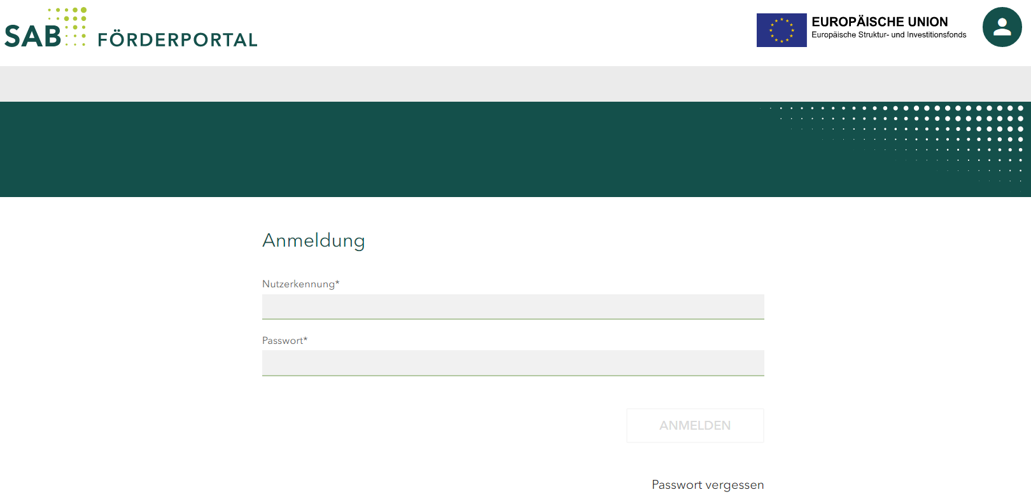
Start: Anmeldung Förderportal

Slide 3
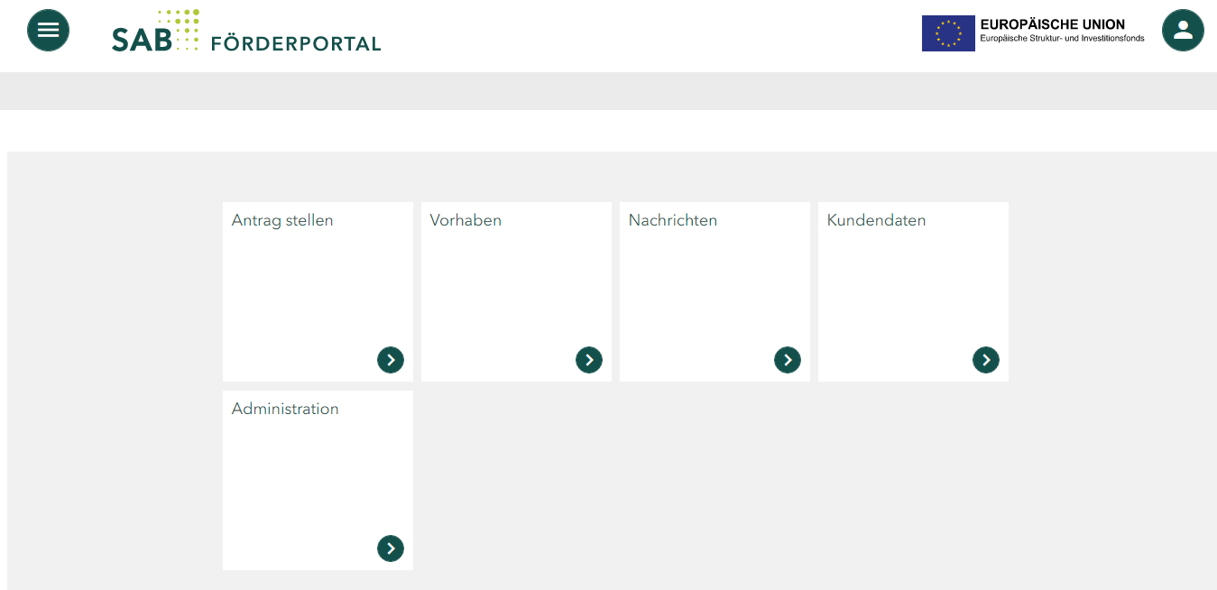
Der richtige Einstieg
Nur Neuantrag!!!
Fortsetzungsantrag
Fortsetzungsbericht
Auszahlungsantrag
Unterlagen
Anfragen
Verwendungsnachweis
…
(alle Unterlagen, die zu bewilligten Fördergebieten eingereicht werden sollen)

Slide 4
Fortsetzungsantrag und Fortsetzungsbericht
Fortsetzungsanträge und Berichte werden über die Kachel Vorhaben eingereicht

Slide 5
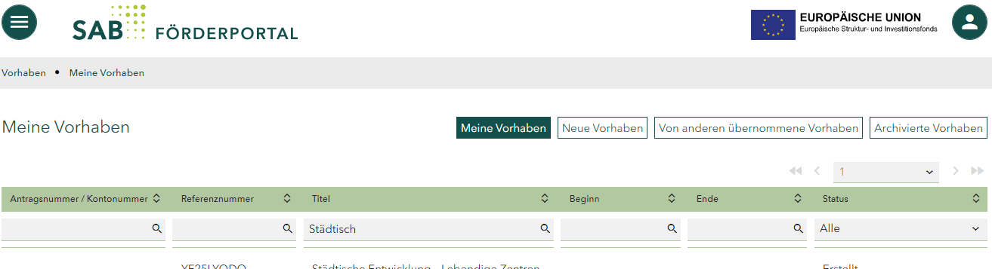
Fortsetzungsantrag und Fortsetzungsbericht
Bei FSA / FSB hier die Antragsnummer gemäß Zuwendungsbescheid eintragen -nicht die Kontonummer!! (Es gibt pro Fördergebiet und Programm nur eine Antragsnummer aber pro Bescheid eine Kontonummer)

Slide 6
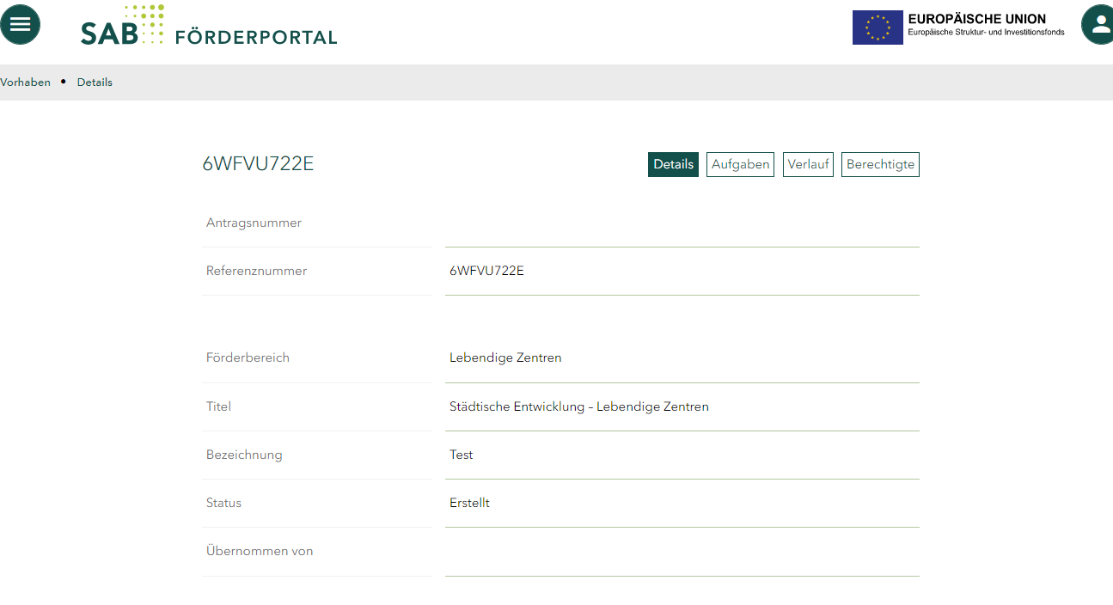
Fortsetzungsantrag und Fortsetzungsbericht

Slide 7
Fortsetzungsantrag und Fortsetzungsbericht

Slide 8
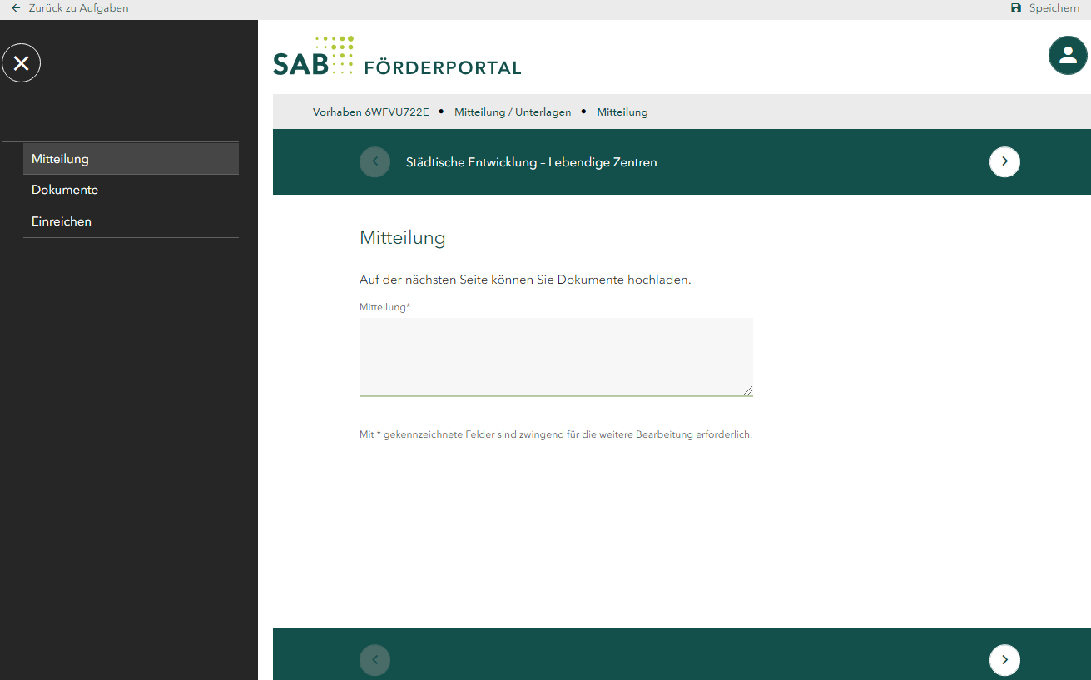
Fortsetzungsantrag und Fortsetzungsbericht
1.
Bitte geben Sie hier ein, was Sie einreichen, z.B.:
FSA zum Fördergebiet XY der Stadt ABC
2.
Nach Eintragung der Mitteilung :
Weiter zum Hochladen über eine der beiden Optionen
2.

Slide 9
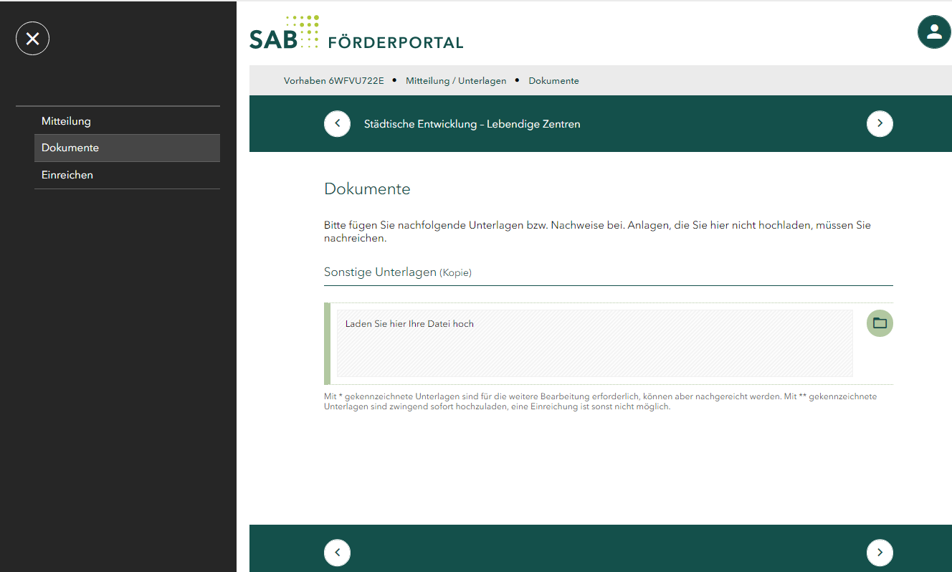
Fortsetzungsantrag und Fortsetzungsbericht
Laden Sie hier alle Dokumente und Anlagen hoch.
Folgendes ist zu beachten:
Alle Dateien im pdf-Format
Hauptformular unterzeichnet
Max. Dateigröße 25 MB
Max. 100 MB insgesamt

Slide 10
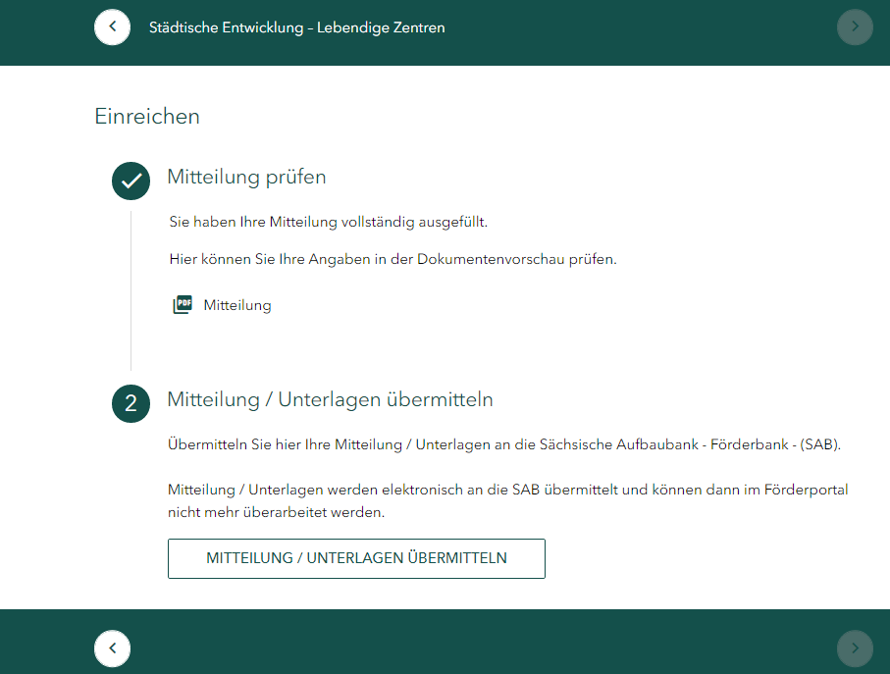
Fortsetzungsantrag und Fortsetzungsbericht
Durch Anklicken wird der Fortsetzungsantrag / -bericht mit allen Anlagen an die SAB versandt. Sie erhalten eine Mitteilung per E-Mail, dass die Übermittlung erfolgt ist.
Bitte reichen Sie Unterlagen nicht doppelt ein. Ein zusätzlicher Versand in Papierform bedeutet einen vermeidbaren Mehraufwand!

Slide 11
Neuantrag
Nur Neuanträge werden über die Kachel Antrag stellen eingereicht.

Slide 12
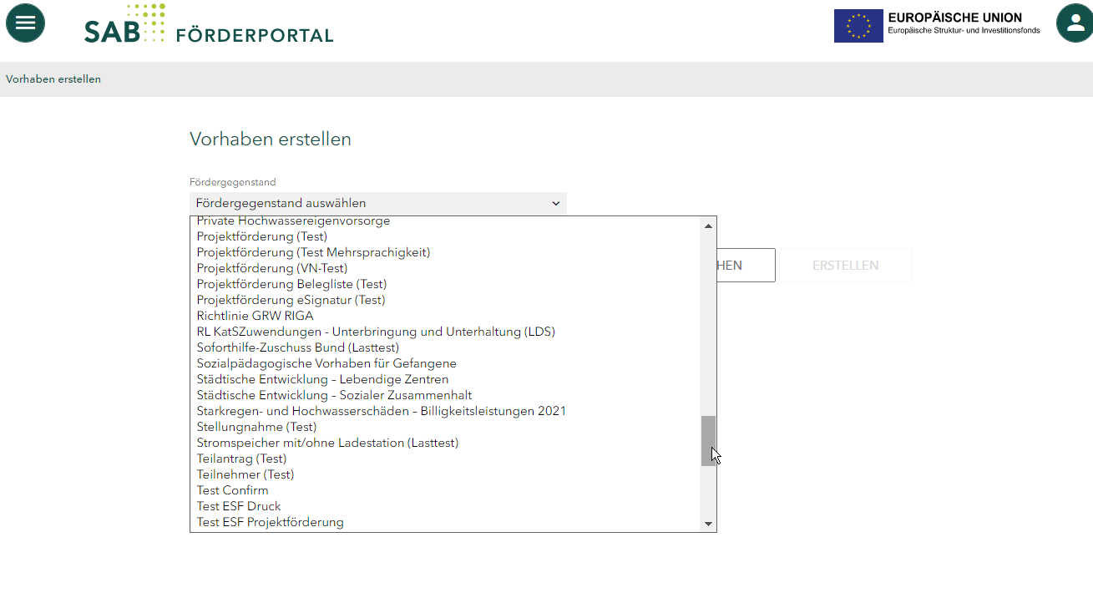
Neuantrag

Slide 13
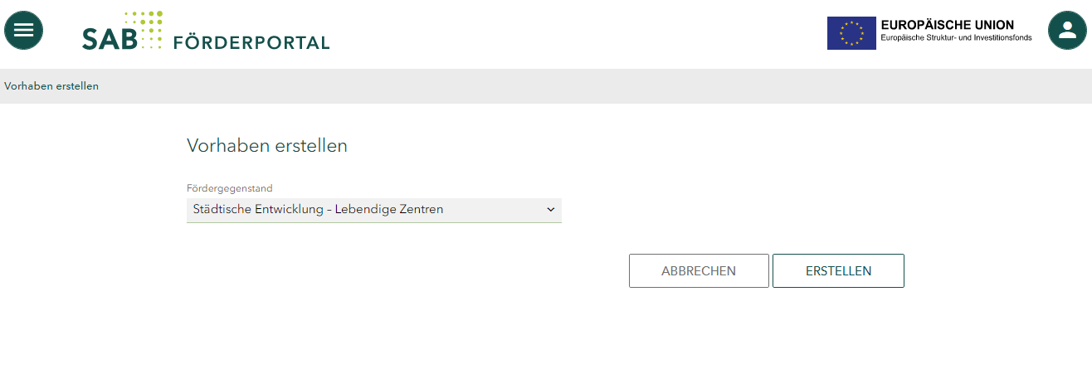
Neuantrag

Slide 14
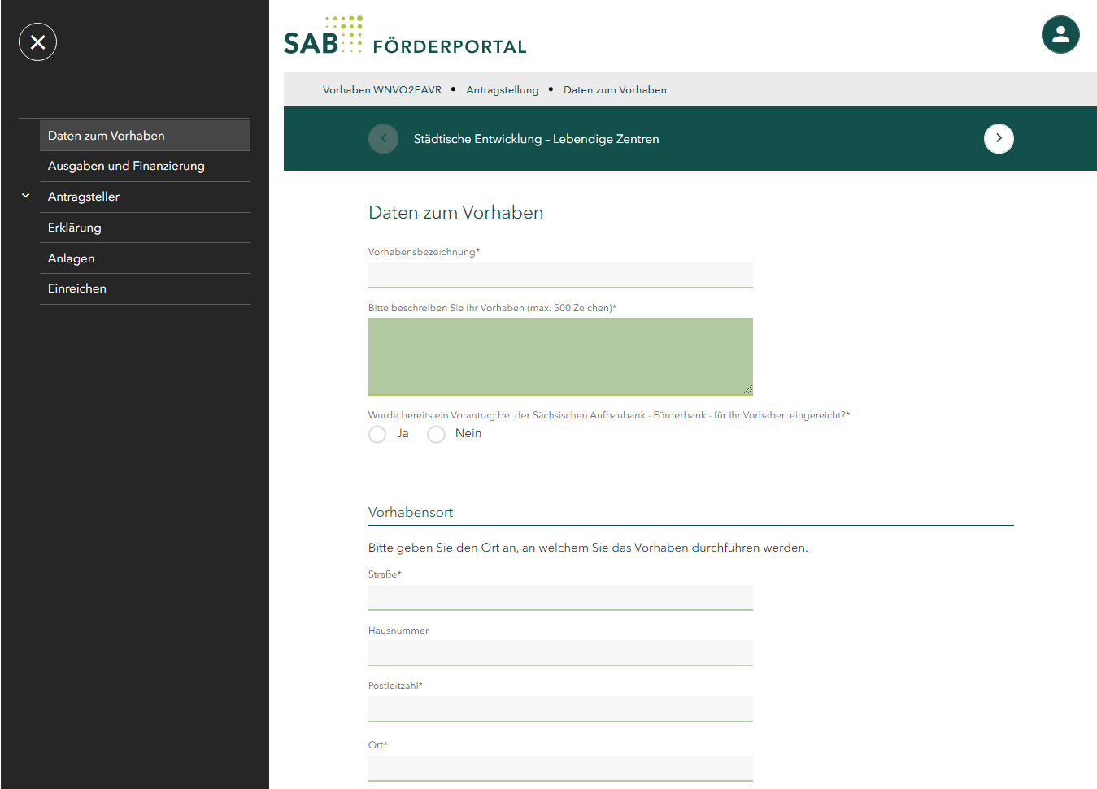
Neuantrag
Neuantrag + Name des künftigen Fördergebietes
Kurztext erforderlich, bei WEP bitte an dieser Stelle zusätzlich das Teilprogramm benennen. Eine Beschreibung der Inhalte des Antrages ist hier nicht erforderlich.
Eintragung: Name des Fördergebietes
Hausnummer ist kein Pflichtfeld (bleibt leer)

Slide 15
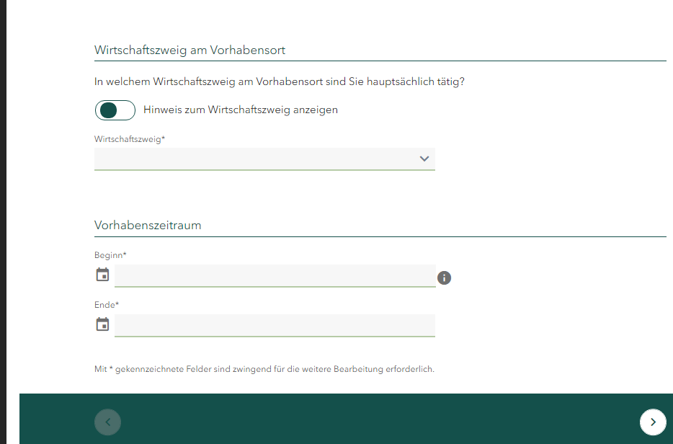
Neuantrag
Bitte wählen Sie im Drop-Down-Menu „Allgemeine öffentliche Verwaltung“ aus
Der Vorhabensbeginn darf nicht vor dem Tag der Antragstellung liegen. Bitte tragen Sie ein Datum in der Zukunft als Beginn ein. Als Vorhabensende tragen Sie das geplante Ende des Durchführungszeitraumes des Fördergebietes ein.

Slide 16
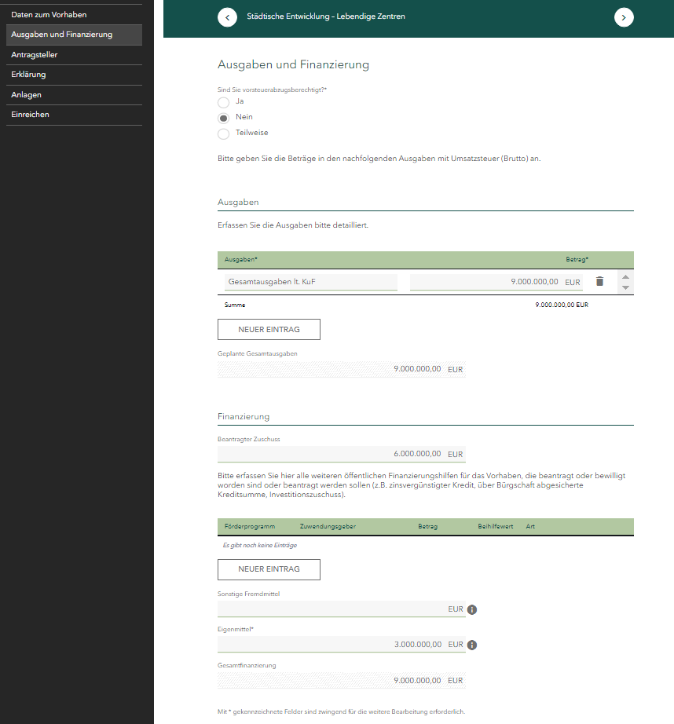
Neuantrag
Bitte befüllen Sie den Abschnitt Ausgaben und Finanzierung nach diesem Muster. Die Beantragung der einzelnen Jahresscheiben entnehmen wir dem hochzuladenden Antragsvordruck.

Slide 17
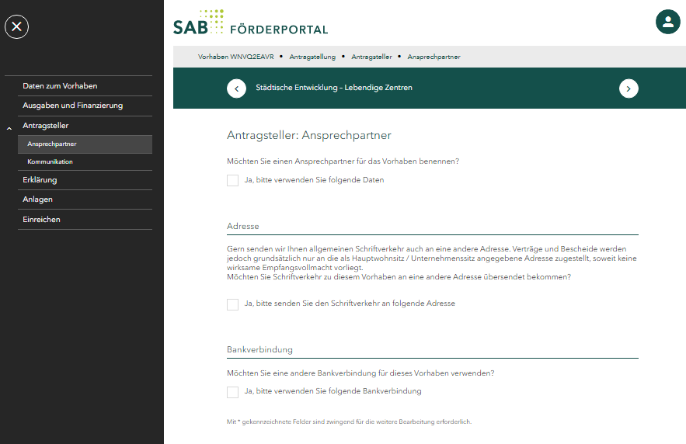
Neuantrag
Sie können unter Antragsteller eine Person als Ansprechpartner/ Ansprechpartnerin benennen. Bitte beachten Sie, dass ein Versand von Zuwendungsbescheiden und anderen Bescheiden an ein Amt / eine Person mit abweichender Anschrift von der Hauptanschrift der Gemeinde, welche in unseren Geschäftspartnerdaten hinterlegt ist, leider nicht möglich ist.

Slide 18
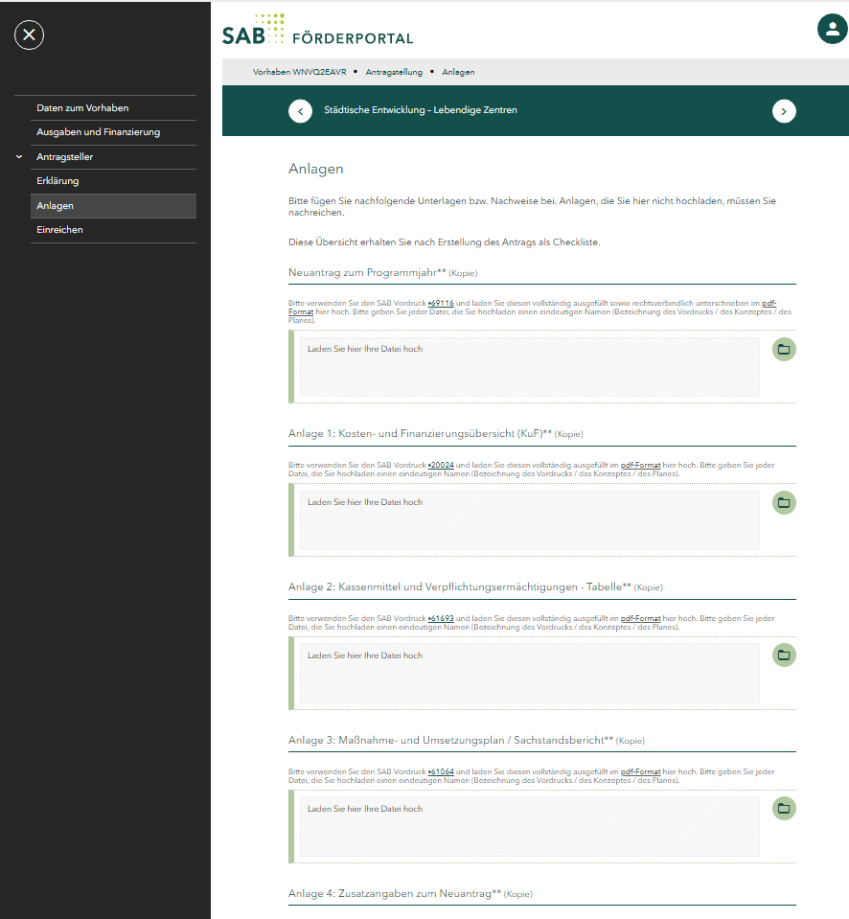
Neuantrag
Laden Sie hier bitte die jeweils benannte Anlage in das entsprechende Feld hoch.

Slide 19
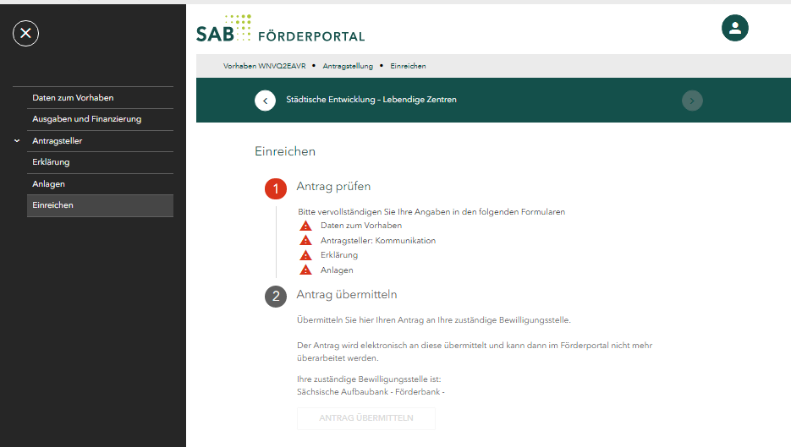
Neuantrag
Sollten Sie Angaben oder Erklärungen nicht ausgefüllt/ angeklickt haben, werden Sie an dieser Stelle darauf hingewiesen. Sie können dann in den jeweiligen Bereich zurückspringen und die fehlenden Angaben oder Anlagen ergänzen. Erst wenn alle Pflichtangaben vollständig sind, wird der Button „Antrag übermitteln“ aktiv.

Slide 20
Ausnahmen / Besonderheiten
Besonderheit Fortsetzungsantrag WEP:
Wenn Sie einen Programmteil des Programms WEP erstmalig beantragen, so ist er als Neuantrag im Förderportal einzureichen. Sofern Sie einen Fortsetzungsantrag ausgefüllt haben, weil Sie bereits über ein anderes WEP-Teilprogramm gefördert werden, müssen Sie Ihre befüllten und unterzeichneten Formulare dennoch über das Förderportal als Neuantrag einreichen, da Sie pro Teilprogramm eine separate Antragsnummer erhalten. Bitte versuchen Sie nicht über die bestehende Antragsnummer eines anderen Teilprogramms, einen Fortsetzungsantrag über das Förderportal hochzuladen! Bitte folgen Sie den Anweisungen dieser Präsentation zur Einreichung eines Neuantrages, laden aber unter Anlagen den von Ihnen bearbeiteten und unterzeichneten Fortsetzungsantrag nebst allen erforderlichen Anlagen hoch.
Besonderheit – erneute Einreichung eines im Vorjahr abgelehnter Neuantrages:
Ihr Neuantrag wurde in der Vergangenheit abgelehnt. Sie stellen erneut einen Neuantrag für dasselbe Fördergebiet. Bitte nehmen Sie in diesem Fall unbedingt Kontakt zu Ihrem Kundenberater/ Ihrer Kundenberaterin auf. Er/sie wird entscheiden und Ihnen mitteilen, über welchen Pfad Sie Ihren Neuantrag im Förderportal einreichen sollen (Neuantragstellung oder Hochladen des Neuantrages über die bei der Ablehnung vergebene Antragsnummer gemäß den Hinweisen zur Einreichung eines Fortsetzungsantrages).

Slide 21
Anwendungshinweise / Handbücher / FAQ
SAB-Förderportal - sab.sachsen.de
SAB-Förderportal - sab.sachsen.de

